Slide 1
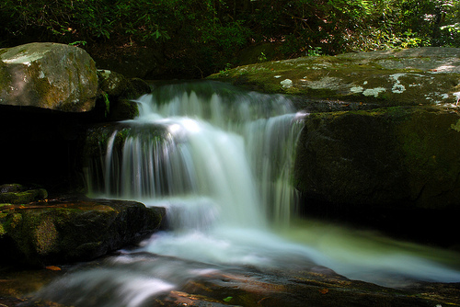
不一样的生命
(2)
ICCF & AmesCCA
生命与信仰系列

Slide 2

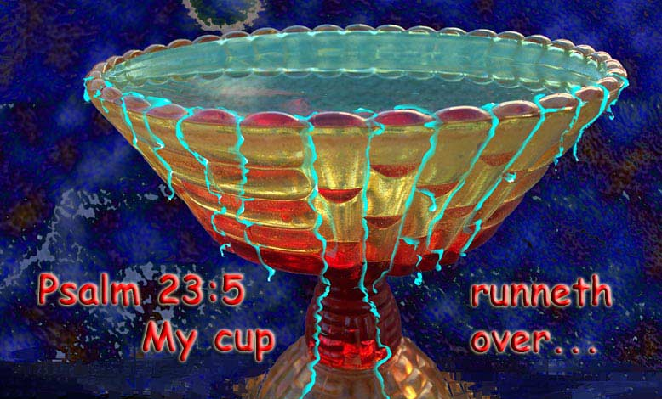
不一样的生命

Slide 3
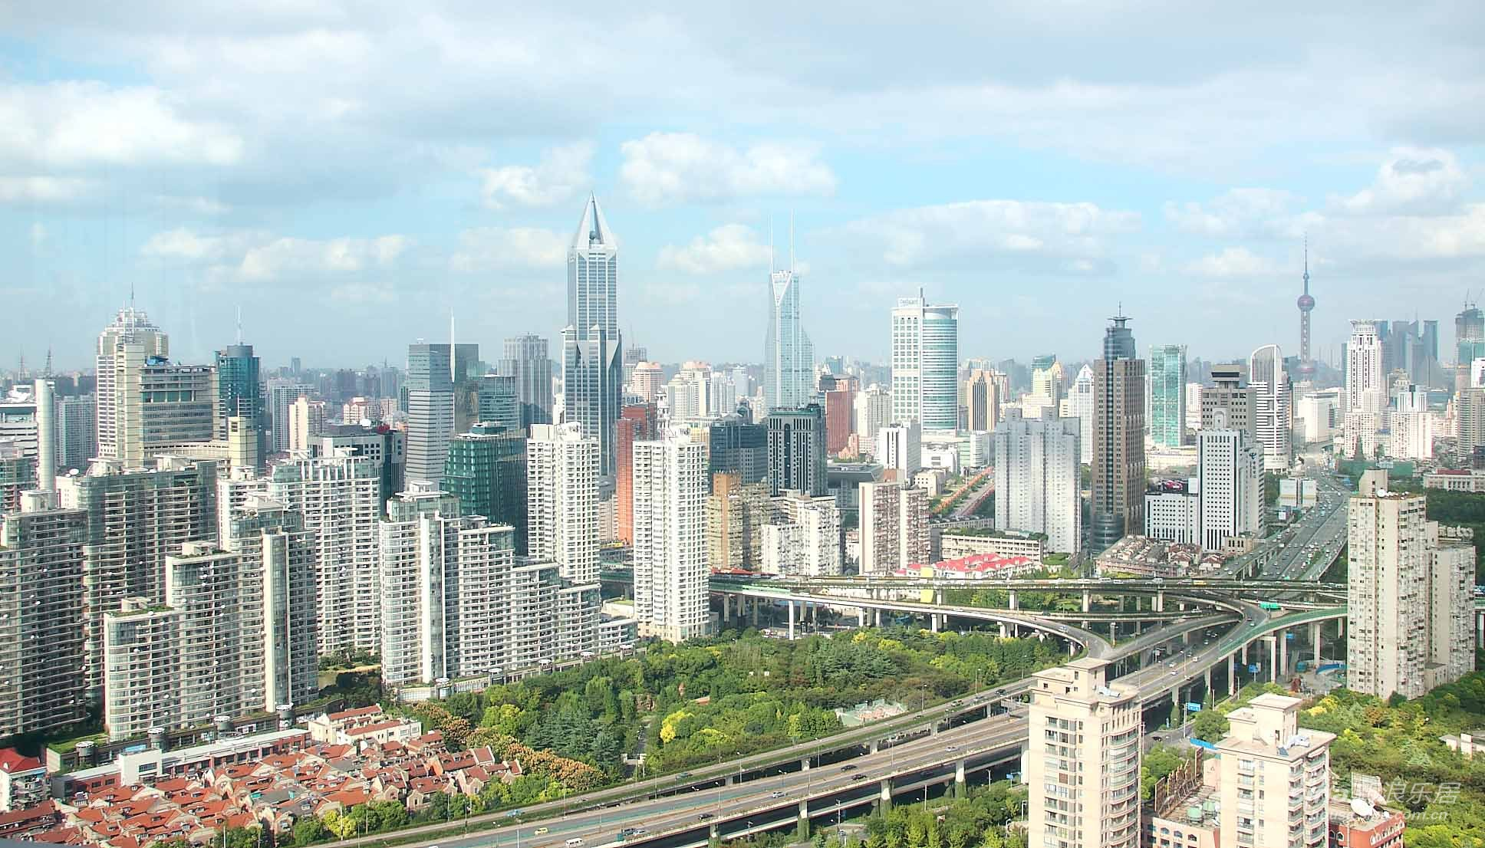

Slide 4
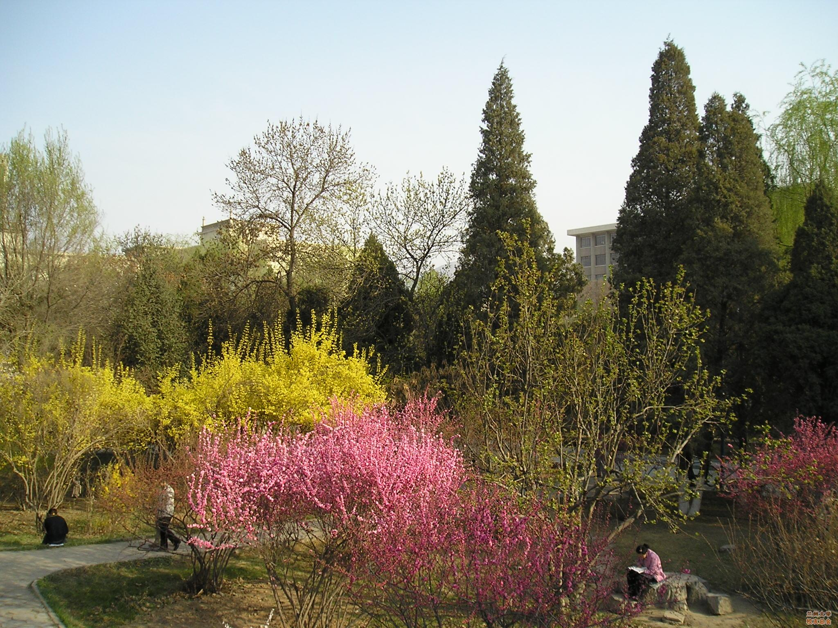

Slide 5
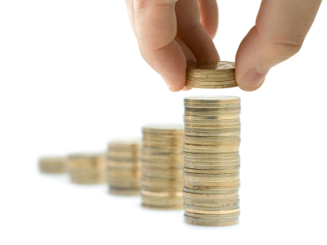

Slide 6


Slide 7

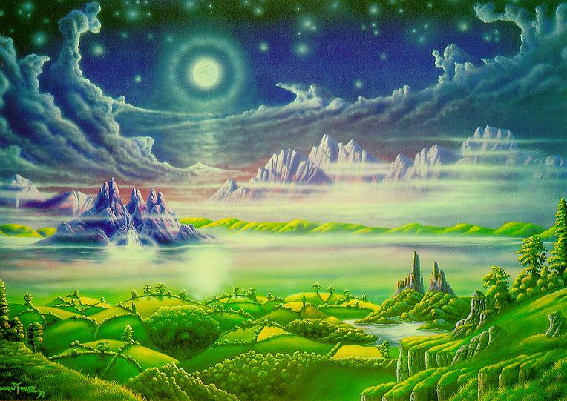

物质与灵

Slide 8
灵到底是什么？
an animating or vital principle held to give life to physical organisms 赋予生物生命力的本源或原则
a supernatural being or essence 一个超自然的生命或实质

Slide 9
灵到底是什么？
temper or disposition of mind or outlook especially when vigorous or animated 人心 (被)激动时表现出来的性情或习性
the immaterial intelligent or sentient part of a person 人非物质但有智力或感知的部分

Slide 10
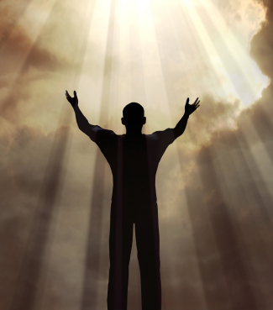
人的被造
创2:7 耶和华 神用地上的尘土造人，将生气吹在他鼻孔里，他就成了有灵的活人(man became a living soul)，名叫亚当。2:8 耶和华 神在东方的伊甸立了一个园子，把所造的人安置在那里。

Slide 11
灵界
灵
魂
体
物质界

Slide 12
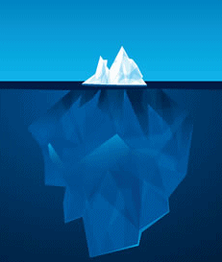
体
魂
灵

Slide 13

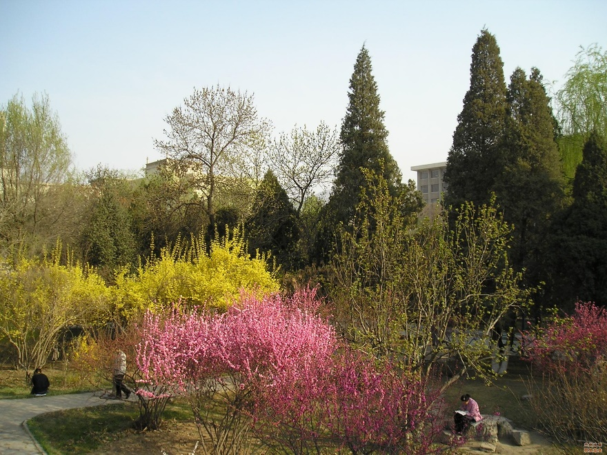

Slide 14
灵的重生
约3:1 有一个法利赛人，名叫尼哥底母，是犹太人的官。3:2 这人夜里来见耶稣，说「拉比，我们知道你是由神那里来作师傅的；因为你所行的神蹟，若没有神同在，无人能行。」3:3 耶稣回答说：「我实实在在地告诉你，人若不重生，就不能见神的国。」

Slide 15
灵的重生
约3:4 尼哥底母说：「人已经老了，如何能重生呢？岂能再进母腹生出来吗？」3:5 耶稣说：「我实实在在的告诉你，人若不是从水和圣灵生的，就不能进神的国。3:6 从肉身生的就是肉身；从灵生的就是灵。

Slide 16
灵的重生
约3:7 我说：『你们必须重生』，你不要以为希奇。3:8 风随着意思吹，你听见风的响声，却不晓得从那里来，往那里去；凡从圣灵生的，也是如此。」3:9 尼哥底母问他说：「怎能有这事呢？」

Slide 17
灵的重生
约3:10 耶稣回答说：「你是以色列人的先生，还不明白这事吗？3:11 我实实在在的告诉你，我们所说的是我们知道的；我们所见證的是我们见过的；你们却不领受我们的见證。3:12 我对你们说地上的事，你们尚且不信，若说天上的事，如何能信呢？

Slide 18
灵的重生
约3:13 除了从天降下、仍旧在天的人子，没有人升过天。3:14 摩西在旷野怎样举蛇，人子也必照样被举起来，3:15 叫一切信他的都得永生。3:16 「神爱世人，甚至将他的独生子赐给他们，叫一切信他的，不至灭亡，反得永生。」

Slide 19
灵的重生
约3:13 除了从天降下、仍旧在天的人子，没有人升过天。3:14 摩西在旷野怎样举蛇，人子也必照样被举起来，3:15 叫一切信他的都得永生。3:16 「神爱世人，甚至将他的独生子赐给他们，叫一切信他的，不至灭亡，反得永生。」

Slide 20
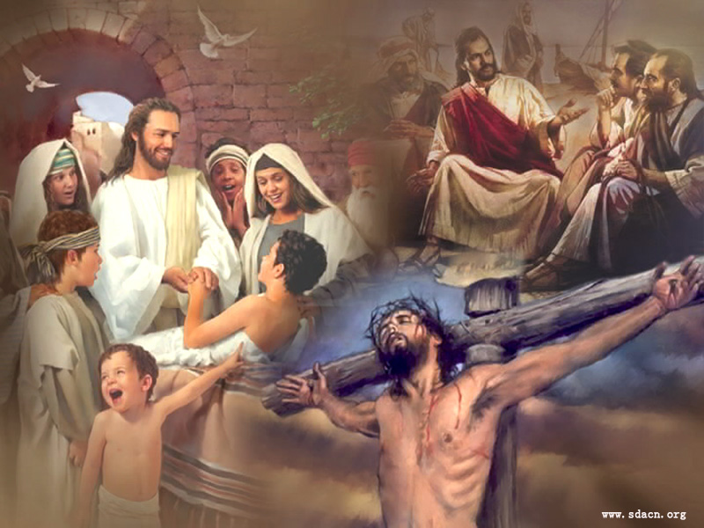

Slide 21

约 12:24-25 我實實在在的告訴你們，一粒麥子不落在地裡死了，仍舊是一粒，若是死了，就結出許多子粒來。 愛惜自己生命的，就失喪生命；在這世上恨惡自己生命的，就要保守生命到永生。

Slide 22

重生前
灵
魂
体
重生

Slide 23
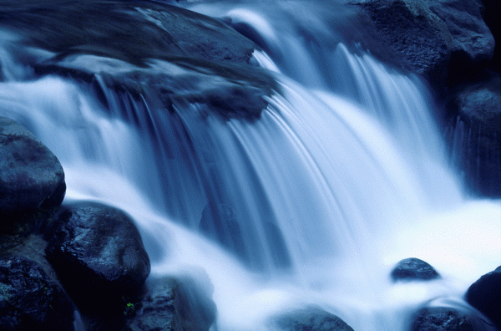
约4:13 耶稣回答说：凡喝这水的还要再渴；4:14 人若喝我所赐的水就永远不渴。我所赐的水要在他里头成为泉源，直涌到永生。」

Slide 24
箴20:5 人心怀藏谋略，好象深水，惟明哲人纔能汲引出来。Counsel in the heart of man is like deep water; but a man of understanding will draw it out.

Slide 25

林后4:18 原来我们不是顾念所见的，乃是顾念所不见的；因为所见的是暂时的，所不见的是永远的。
Q&A

